Slide 1

연구/개발팀 Git 시작하기
정 승 훈 차장

Slide 2
Git
개요
Git이란 source 관리를 위한 분산 버전 관리 시스템입니다.
최초로 리눅스 토발즈가 리눅스 커널 개발에 이용하려고 개발하였습니다.
코드를 버전 별로 관리함으로써, 배포 후 major 버그를 발생시 빠르게 rollback을 하거나 수정된 코드만 파악하여, 버그를 빠르게 찾거나, 한 프로젝트의 코드를 여러 사람이 함께 작업 할 수 있도록 도와준다.
버전 관리 시스템인 Git를 이용하는 프로젝트를 위한 원격 저장소 제공
오픈 소스는 무료는 비공개 프로젝트는 유료 정책 실시
저장소의 크기는 제한이 없다.
로컬 버전 관리 시스템이 없어도 많은 작업을 웹 상에서 할 수 있다.
사람 중심의 서비스 구성이기 때문에 특정 저장소에 접근하려면 “ID/저장소명”으로 해야 한다.

Slide 3
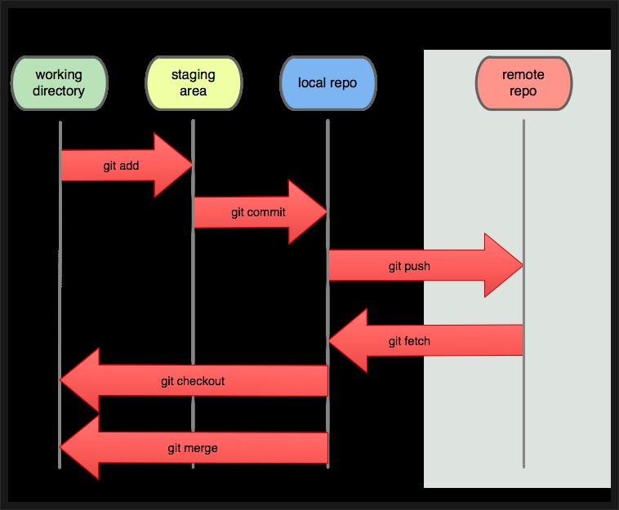
Git
Workflow

Slide 4
Git
사용 목적
버전 관리 (Version Management)
백업 (Backup)
협업 (Collaborate)
종류
Git CLI
Sourcetree
GitHub
TotoiseGit

Slide 5
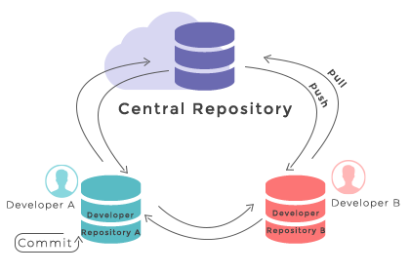
Git
저장소
Working Tree & Working Directory (add)
작업이 일어 나는 폴더
Staging Area (commit)
working tree에서 작업한 변경 내용을 기록하는 곳
커밋하기 전에 준비하는 위치
Local Repository (push)
내 컴퓨터에서 관리하는 git 저장소
Remote Repository (pull)
로컬 저장소에 저장된 데이터를 업로드 하는 곳 (Github)
서버나 네트워크 저장소를 의미한다.

Slide 6
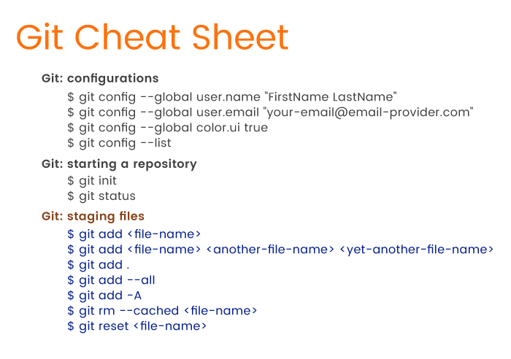
Git
Cheat Sheet

Slide 7
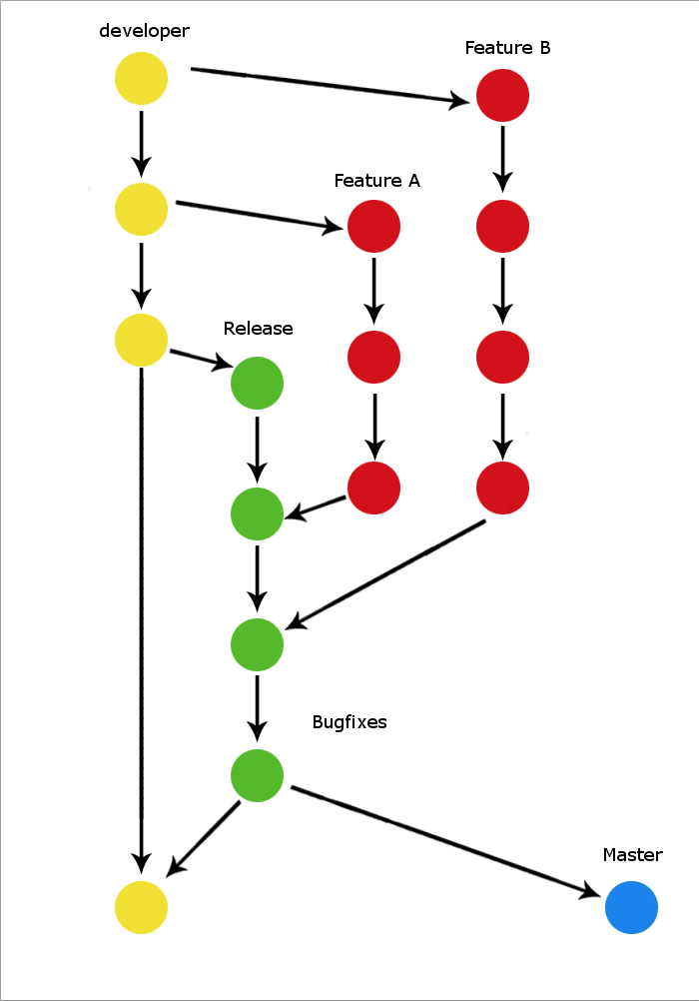
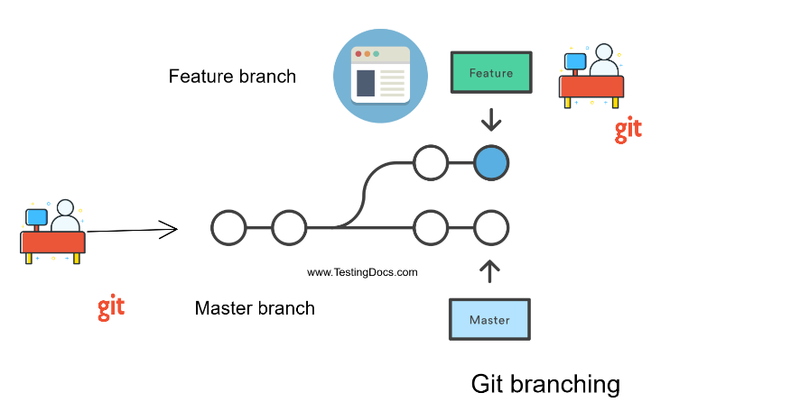
Git
Branch & Merge
생성
병합

Slide 8
Git
사용자 인증 정보 등록 및 확인
git config user.name
git config user.email
git config --global user.name jsh-1235
git config --global user.email jsh-1235@hanmail.net
git remote add origin https://github.com/jsh-1235/bt-product-server.git
git remote –v
git remote set-url origin https://github.com/jsh-1235/bt-product-server.git

Slide 9
Git
프로젝트 구성 하기
mkdir ‘dir’
cd ‘dir’
git init .
git status
git add ‘file’
git commit
Vim exit :q
git commit –m ‘update’
git rm cashed
git log --all --graph --oneline
git branch
git branch ‘apple’

Slide 10
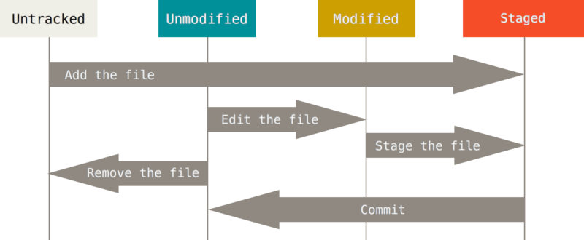
Git
Add
Working Tree에서 작업한 변경 내용을 Stagin Area에 올리는 명령이다.
Command
git diff
git add . // 현재 디렉토리의 모든 내용을 스테이징 영역으로 이동
Git add * // 작업 디렉토리 내의 모든 변경 내용을 스테이징 영역으로 이동
git add –A // 작업 디렉토리 상에 어디에 위치하든 항상 동일하게 모든 변경 내용을 스테이징 영역으로 이동
git add –p // 각 변경 사항을 터미널에서 직접 눈으로 하나씩 확인하면서 스테이징 영역으로 넘기거나 또는 제외할 수가 있다.

Slide 11
Git
rm
로컬 저장소와 원격 저장소의 파일을 삭제할 수 있는 명령어이다.
Command
git rm "file name"
원격 저장소와 로컬 저장소에 있는 파일을 삭제한다.
git rm -r "file name"
폴더 하위의 모든 파일 삭제
git rm --cached "file name"
원격 저장소에 있는 파일만 삭제한다.
git rm "file name" or git rm --cached "file name"
git commit -m "delete"
git push origin master

Slide 12
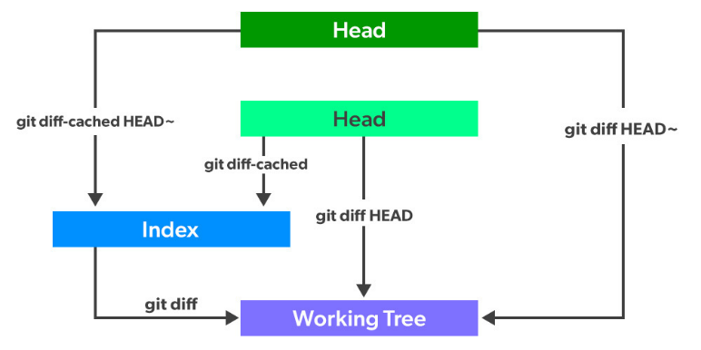
Git
Diff
commit이나 branch 사이에 다른 점 혹은 파일이나 Repository와 Working Directory 사이의 다른 점을 보여주는 명령어이다.
Command
git diff
Working Directory와 Staging Area 사이의 차이 확인
git diff HEAD
Working Directory와 Staging Area의 변경 사항 모두를 Repository의 HEAD commit과 비교한다.

Slide 13
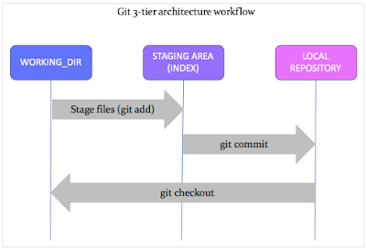
Git
Commit
Staging Area에 올라온 데이터를 로컬 저장소에 저장하는 명령어이다.
Command
git commit –m "update"
git commit –am "update" // Add and Commit

Slide 14
Git commit 취소 하기
Reset
commit을 취소하고 해당 파일들은 staged 상태로 워킹 디렉터리에 보존
git reset --soft HEAD^
commit을 취소하고 해당 파일들은 unstaged 상태로 워킹 디렉터리에 보존
git reset --mixed HEAD^ (기본 옵션)
git reset HEAD^ (위와 동일)
마지막 2개의 commit을 취소
git reset HEAD~2
git commit -m "reset"
git push -f origin master
commit을 취소하고 해당 파일들은 unstaged 상태로 워킹 디렉터리에서 삭제
git reset --hard HEAD^

Slide 15
Git
Status
git status
git status -s
Log
git log
git log -p
git log --stat
git log --all --graph --oneline
git status or git status -s

Slide 16
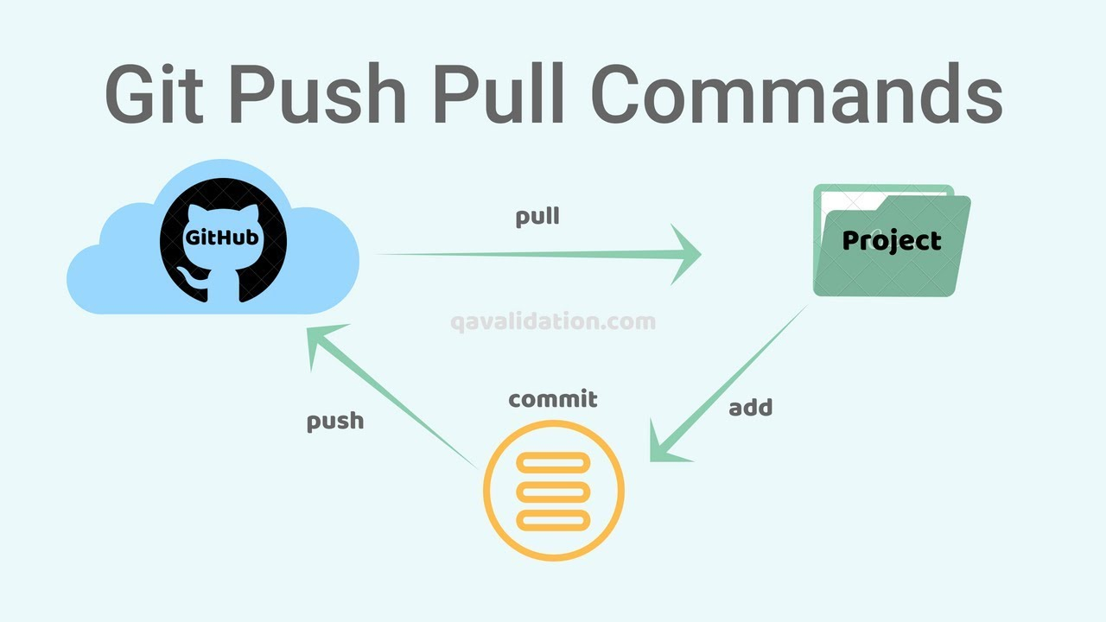
Git
Push
git remote add origin "repository path"
git remote -v
git branch (origin 확인)
git push --force --set-upstream origin master
git push –u origin master
git push -u --force origin master (원격 저장소 초기화)

Slide 17
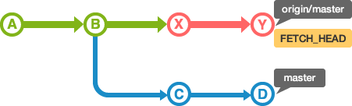
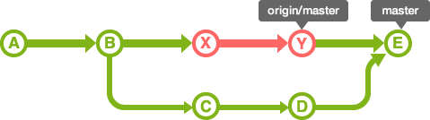
Git
Fetch
원격 저장소의 버전을 로컬 저장소에 병합하지 않고 내려 받는 명령어이다.
원격 저장소의 버전을 단지 가져온다.
git fetch origin
Pull (Fetch + Merge)
원격 저장소의 버전을 로컬 저장소에 병합하는 명령어이다.
원격 저장소의 소스를 가져오고 해당 소스가 현재 내 소스보다 더 최신 버전이라고 하면 지금의 버전을 해당 소스에 맞춰 올립니다. (merge)
git pull origin master

Slide 18
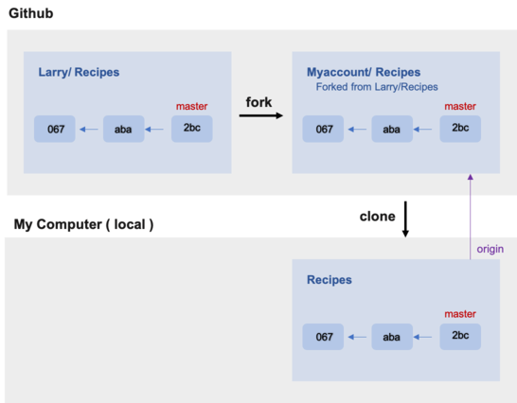
Git
Fork
fork는 다른 사람의 Github repository에서 내가 어떤 부분을 수정하거나 추가 기능을 넣고 싶을 때 해당 repository를 내 Github repository로 그대로 복제하는 기능이다.
fork한 저장소는 원본(다른 사람의 github repository)와 연결되어 있다.
여기서 연결 되어 있다는 의미는 original repository에 어떤 변화가 생기면(새로운 commit) 이는 그대로 forked된 repository로 반영할 수 있다.
이 때 fetch나 rebase의 과정이 필요하다.

Slide 19
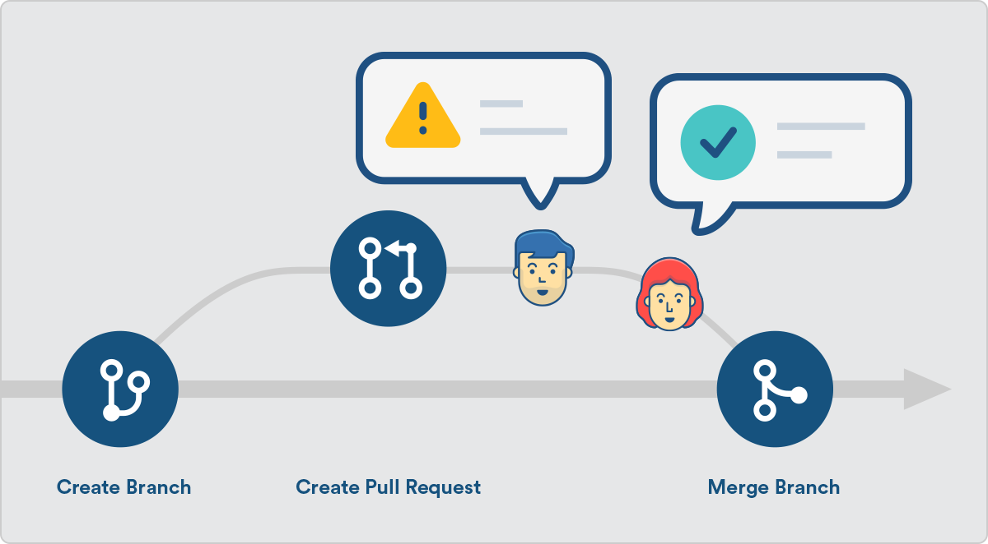
Git
Pull Request
그 후 original repository에 변경 사항을 적용하고 싶으면 해당 저장소에 pull request를 해야한다.
pull request가 original repository의 관리자로 부터 승인 되었으면 내가 만든 코드가 commit, merge되어 original 에 반영된다.
pull request 하기 전까지는 내 github에 있는 forked repository에만 change가 적용된다.

Slide 20
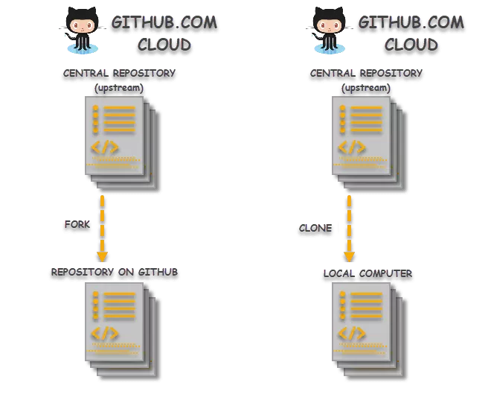
Git
Clone
clone은 특정 repository를 내 local machine에 복사하여 새로운 저장소를 만든다.
clone한 원본 repository를 remote 저장소 origin으로 가지고 있다.
권한이 없는 경우 해당 저장소로 push 하지 못한다.
또한 기존의 제일 처음 original repository와 연결되지 못한다.
즉 저장소의 commit, 등의 로그를 보지 못한다.

Slide 21
Git
Branch & Merge
git branch or git branch -a
git branch new_branch
git checkout new_branch
git checkout master
git merge new_branch
git branch -d new_branch // delete branch locally
git push origin --delete new_branch // delete branch remotely

Slide 22
GitHub 개발 환경 구축
GitHub
https://github.com/jsh-1235?tab=repositories
Git-2.28.0-64-bit 설치
Create a new repository
https://github.com/jsh-1235/firebirds.git

Slide 23
GitHub Repository 초기화
GIT 원격 저장소 초기화
cd “path”
“.git”폴더 삭제
git init
git remote remove origin (원격 저장소 변경)
git remote add origin “repository path”
git add .
git commit –m “initialize”
git push --force --set-upstream origin master
git push –u origin master
GIT 원격 저장소 삭제
git rm –cached .ida/moudel.xml
git rm –cached –r .idea/

Slide 24
Git Branch를 Master Branch로 변경하기
GIT 원격 저장소 초기화
git checkout master
git reset --hard better-branch
git push -f origin master
git branch
git remote -v

Slide 25
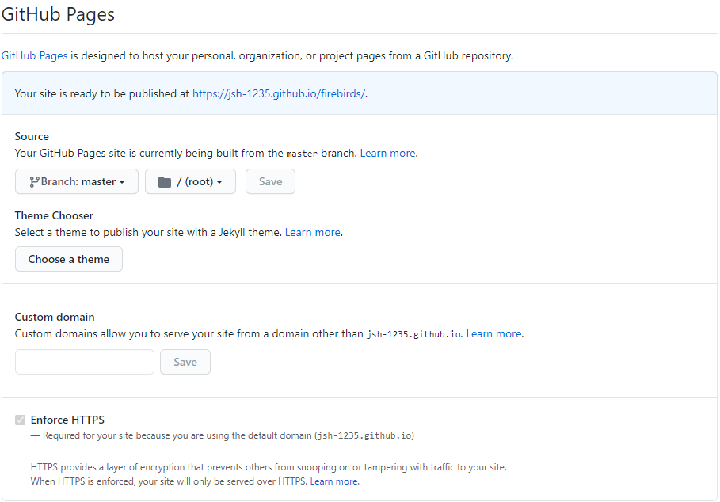
GitHub Web Site Hosting
Settings
GitHub Pages
Source

Slide 26
VS Code Git Graph
Preferences
Settings -> “exclude”-> “**/.git”
Console
Git Graph Install
git init
git log
git log --all
git log --all --graph --oneline
git checkout 6574bd6 <-> git checkout master

